Slide 1
VLAN间路由配置实验

Slide 2
本章目标
VLAN 间路由的原理；
创建Vlan；
端口分配给Vlan；
端口的模式配置；
路由器子接口配置；
单臂路由、多臂路由的设置；
用三层交换机实现通信；
排查常见的 VLAN 间连通性。

Slide 3
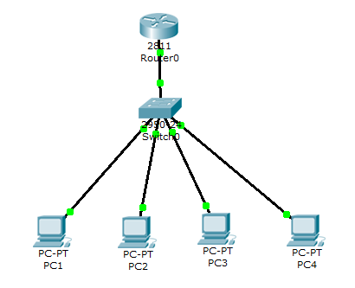
单臂路由拓扑结构
F0/0
0.10：192.168.10.1/24
0.20：192.168.20.1/24
F0/24
F0/1
F0/12
vlan10
vlan20
F0/2
F0/11
192.168.10.10
~.10.20
~.20.10
~.20.20

Slide 4
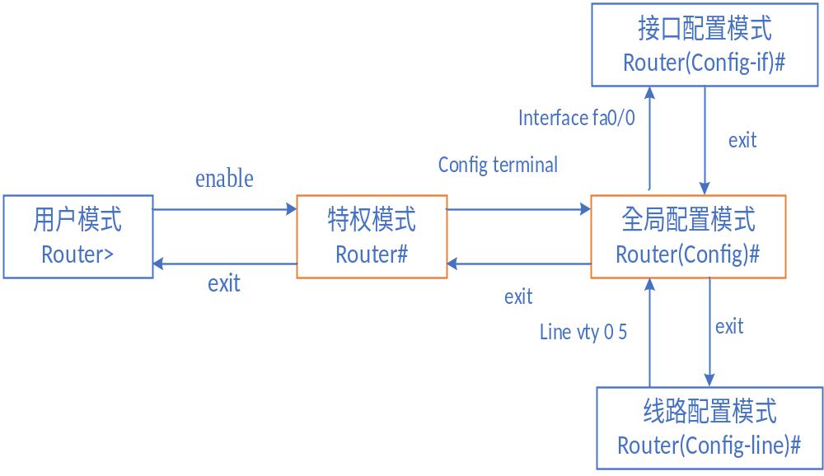
设备配置模式

Slide 5
配置交换机
Switch>en
Switch#configure t
Switch#configure terminal(等效上一命令)
Switch(config)#hostname switch0
switch0(config)#vlan 10
switch0(config-vlan)#name student
switch0(config-vlan)#vlan 20
switch0(config-vlan)#name teacher
switch0(config-vlan)#exit

Slide 6
配置交换机
switch0(config)#interface fastEthernet 0/1
switch0(config-if)#switchport mode access
switch0(config-if)#switchport access vlan 10
switch0(config-if)#interface fastEthernet 0/2
switch0(config-if)#switchport mode access
switch0(config-if)#switchport access vlan 10
switch0(config-if)#exit

Slide 7
配置交换机
switch0(config)#interface fastEthernet 0/11
switch0(config-if)#switchport mode access
switch0(config-if)#switchport access vlan 20
switch0(config-if)#interface fastEthernet 0/12
switch0(config-if)#switchport mode access
switch0(config-if)#switchport access vlan 20
switch0(config-if)#interface fastEthernet 0/24
switch0(config-if)#switchport mode trunk
switch0(config-if)#no shutdown

Slide 8
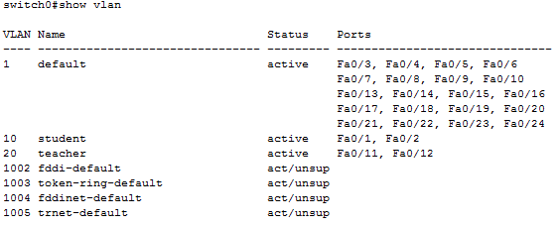
显示交换机信息

Slide 9
配置路由器
Router#conf terminal
Router(config)#hostname Router0
Router0(config)#interface fastEthernet 0/0
Router0(config-if)#no ip address
Router0(config-if)#no shutdown
Router0(config-if)#exit
Router0(config-if)#interface fastEthernet 0/0.10
Router0(config-subif)#encapsulation dot1q 10

Slide 10
配置路由器
Router0(config-subif)#ip address 192.168.10.1
255.255.255.0
Router0(config-subif)#exit
Router0(config-if)#interface fastEthernet 0/0.20
Router0(config-subif)#encapsulation dot1q 20
Router0(config-subif)#ip address 192.168.20.1
255.255.255.0
Router0(config-subif)#exit

Slide 11
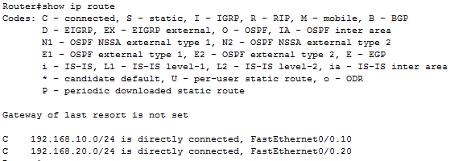
查看路由表信息

Slide 12
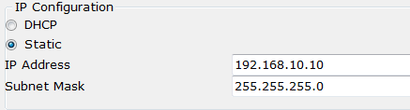
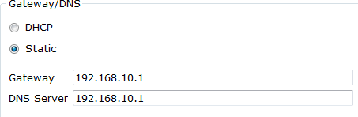
配置各PC的IP与网关

Slide 13
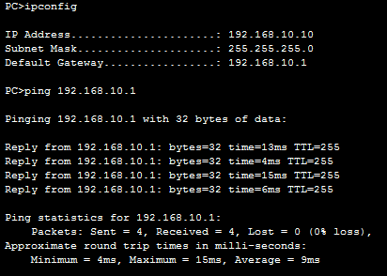
测试网络连通性
PC1 ping Vlan 10的网关192.168.10.1，通

Slide 14
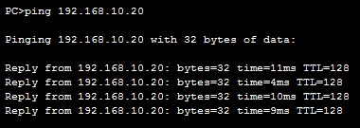
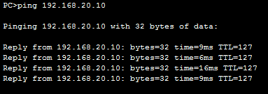
测试网络连通性
PC1 ping PC2 192.168.10.20，通
PC1 ping PC3 192.168.20.10，通

Slide 15
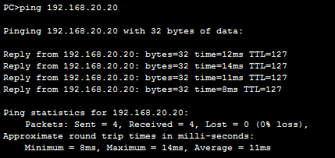
测试网络连通性
PC1 ping PC4 192.168.20.20，通。
当然，Vlan 20的网关192.168.20.1，也通

Slide 16
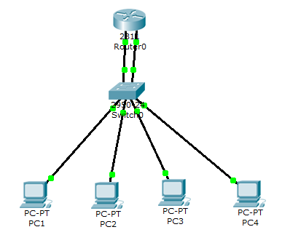
双臂路由拓扑结构
F0/0：192.168.10.1/24
F0/1：192.168.20.1/24
F0/0
F0/1
F0/23
F0/24
F0/1
F0/12
vlan20
vlan10
F0/2
F0/11
192.168.10.10
~.10.20
~.20.10
~.20.20

Slide 17
配置交换机
Switch(config)#interface fastEthernet 0/23
Switch(config-if)#switchport mode access
Switch(config-if)#switchport access vlan 10
Switch(config)#interface fastEthernet 0/24
Switch(config-if)#switchport mode access
Switch(config-if)#switchport access vlan 20

Slide 18
配置路由器
Router0(config)#interface fastEthernet 0/0
Router0(config-if)#ip address 192.168.10.1 255.255.255.0
Router0(config-if)#no shutdown
Router0(config)#interface fastEthernet 0/1
Router0(config-if)#ip address 192.168.20.1 255.255.255.0
Router0(config-if)#no shutdown

Slide 19
三层交换实现VLAN间路由
1、三层交换本质上就是带有路由功能的二层交换机。
2、与传统二层交换相比，它可实现高速路由，路由与交换模块是汇聚链接的，且是内部连接，具有很高的带宽。
3、在其上创建各VLAN的虚拟接口（SVI），并设置IP。SVI为一个网关接口，相当于为各VLAN的虚拟子接口，即可实现VLAN间的路由。
4、三层交换机上的IP路由功能 默认是关闭的。
Switch(config)#ip routing

Slide 20
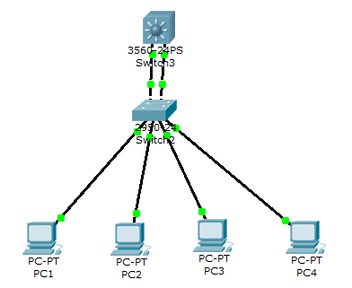
三层交换实现VLAN间路由
Vlan10：192.168.10.1/24
Vlan20：192.168.20.1/24
vlan10
F0/1
F0/2
vlan20
F0/23
F0/24
F0/1
F0/12
vlan20
vlan10
F0/2
F0/11
192.168.10.10
~.10.20
~.20.10
~.20.20

Slide 21
配置三层交换机
switch0(config)#vlan 10
switch0(config-vlan)#name student
switch0(config-vlan)#vlan 20
switch0(config-vlan)#name teacher
Switch(config)#interface fastEthernet 0/1
Switch(config-if)#switchport mode access
Switch(config-if)#switchport access vlan 10

Slide 22
配置三层交换机
Switch(config)#ip routing //注意此句
Switch(config)#interface fastEthernet 0/2
Switch(config-if)#switchport mode access
Switch(config-if)#switchport access vlan 20
Switch(config)#interface vlan 10
Switch(config-if)#ip add 192.168.10.1 255.255.255.0
Switch3(config-if)#no shutdown
Switch(config)#interface vlan 20
Switch(config-if)#ip add 192.168.20.1 255.255.255.0
Switch3(config-if)#no shutdown

